Slide 1



Веб застосунок для обліку та планування замовлень по догляду за садом та газоном. Бекенд
Пєхотін Антон Юрійович, ПЗПІ-21-7
Керівник: доцент, Бабій Андрій Степанович
13 червня 2025

Slide 2
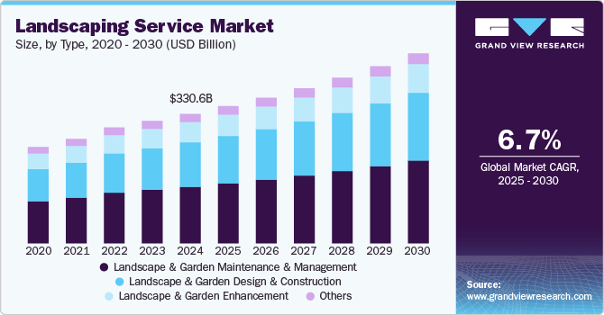
Мета роботи
Мета:
Розробити бекенд-архітектуру системи для автоматизації процесів у сфері садового сервісу.
Актуальність: Попит на цифрові рішення для побутових послуг стрімко зростає.
Джерело: https://www.grandviewresearch.com/industry-analysis/landscaping-services-market-report
2
Notes:
Отже, ця робота присвячена розробці бекенд-частини системи, основна мета якої автоматизувати процеси у сфері садового сервісу. Тобто, щоб клієнт міг легко замовити послугу через онлайн-платформу, а працівник — швидко її побачити, прийняти в роботу і виконати.
Чому ця тема актуальна? Тому що останнім часом попит на подібні послуги стрімко зростає, а автоматизованих рішень у цій сфері дуже мало, особливо з сучасною архітектурою. Люди хочуть все замовляти швидко, онлайн і без зайвих дзвінків. Плюс — більшість компаній навіть не мають нормальної системи обліку або логістики.
Робота заключається саме в розробці бекенду— тобто на тому, як усі ці процеси працюють "під капотом": логіка, база даних, безпека, обробка запитів, обмін повідомленнями між сервісами і так далі. І зробив це з урахуванням масштабування та реальних бізнес-вимог.

Slide 3
Аналіз проблеми (аналіз існуючих рішень)
Досліджені конкуренти:
Jobber
LawnPro
Service Autopilot
Ключові проблеми:
Відсутність централізованого обліку
Погана комунікація між учасниками
Висока ціна або складність наявних рішень
3
Notes:
Для розуміння ситуації на ринку було проаналізовано кілька популярних іноземних сервісів: Jobber, LawnPro і Service Autopilot. Усі вони мають сильні сторони, наприклад: інтеграцію з платіжними системами, автоматичні повідомлення або GPS-моніторинг. Але водночас у них виявлено і значні обмеження — висока вартість, відсутність української локалізації, складність у використанні або недостатня підтримка геолокаційного пошуку.
Перш ніж проєктувати системи, було проведено аналіз типових проблем у сфері обслуговування приватних територій. У більшості невеликих компаній та індивідуальних виконавців усі дії виконуються вручну — записи ведуться в блокнотах або Excel-файлах. Відсутня єдина база даних замовлень, немає автоматичних сповіщень про зміну статусу. Усе це призводить до помилок, дублювання інформації, втрати клієнтів та неможливості вести аналітику.
Окремо виявлено проблеми з комунікацією між учасниками процесу. Наприклад, працівники не отримують оновлення в режимі реального часу — замовлення вже скасовано, а у них воно ще в активних. Або ж клієнт не знає, коли саме приїде виконавець.
Ці прогалини було враховано під час розробки власного рішення.

Slide 4
Постановка задачі та опис системи
Проблема: Відсутність зручного цифрового інструменту для управління процесами догляду за територіями
Мета системи:
Спрощення замовлення, виконання й обліку послуг Покращення взаємодії між клієнтами та виконавцями Забезпечення прозорості та зручності для всіх учасників
4
Notes:
Отже основною проблемую є Відсутність зручного цифрового інструменту для управління процесами догляду за територіями. Зараз у цій сфері часто все ведеться вручну — від прийому замовлень до звітності. Через це виникає плутанина, затримки, а клієнти іноді взагалі залишаються без послуги. Тому завдання полягало в тому, щоб вирішити ці проблеми за допомогою цифрового рішення.
Система має об’єднати в собі кілька важливих речей. По-перше — це зручність для клієнта: щоб він міг просто зробити замовлення, побачити статус, оплатити, отримати звіт. По-друге — це ефективність для виконавця: щоб працівник знав, де є вільні замовлення, міг їх взяти, виконати та одразу відмітити завершення.
Також необхідно реалізувати безпечну онлайн оплату замовлень для клієнтів.
Крім того, важливо, щоб уся інформація зберігалась у єдиному місці, не губилась, і була доступною для аналізу. У підсумку очікується, що така система зекономить час, мінімізує помилки і зробить обслуговування зручним для обох сторін.

Slide 5








Вибір технологій розробки
Для реалізації системи було обрано перевірені, надійні технології.
5
Notes:
Щоб реалізувати систему, були обрані перевірені, надійні технології. Основною мовою стала Java, версія 21 — вона сучасна, підтримує всі потрібні можливості й добре підходить для створення надійного серверного програмного забезпечення.
Фреймворк Spring Boot було обрано завдяки його гнучкості та великій екосистемі. Для збирання проєкту використано Gradle — він дозволяє швидко керувати залежностями та автоматизувати рутинні задачі.
З баз даних використовується PostgreSQL — це стабільне рішення з потужною підтримкою SQL. Redis — для кешування, MongoDB для збереження не строго структурованих даних.
RabbitMQ — для обміну повідомленнями між частинами системи. Також використовували такі сучасні інструменти як MapStruct для мепінгу DTO й Lombok — щоб зменшити кількість шаблонного коду.
Для деплою використано Docker та Kubernetes в хмарному сервісі DigitalOcean. CI/CD реалізовано через GitHub Actions.

Slide 6
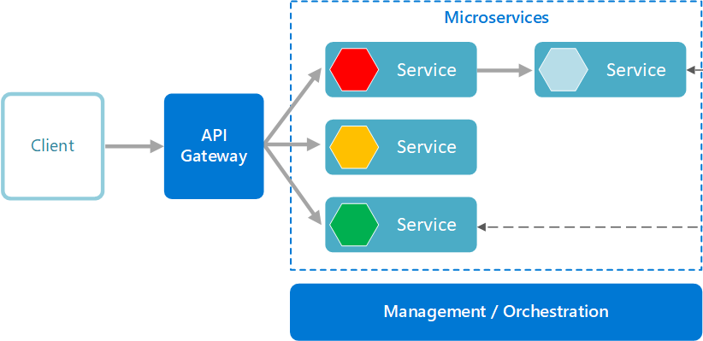
Архітектура створенного програмного забезпечення
Мікросервісна архітектура
Кожен сервіс має окрему базу даних
REST API та RabbitMQ
API Gateway
6
Notes:
Система побудована за мікросервісною архітектурою — тобто кожна частина логіки винесена в окремий самостійний сервіс. Наприклад, є окремий сервіс для керування замовленнями, інший — для роботи з користувачами, ще один — для обліку обладнання, і так далі.
Як полагається в мікросервісному підході, кожен сервіс має свою власну базу даних. Це дозволяє не тільки краще масштабувати систему, а й уникати ситуацій, коли сервіси конфліктують між собою через спільну БД. Переважно використовується PostgreSQL, як основна СУБД.
Комунікація між сервісами відбувається двома способами. Перше — це REST API, коли сервіси напряму обмінюються HTTP-запитами. Друге — це асинхронна взаємодія через RabbitMQ. Такий підхід дозволяє підвищити стабільність: навіть якщо один сервіс тимчасово недоступний, повідомлення зберігається в черзі.
Усі зовнішні запити проходять через API Gateway. Він розподіляє трафік, забезпечує базову перевірку прав доступу, і передає запит у відповідний сервіс.

Slide 7
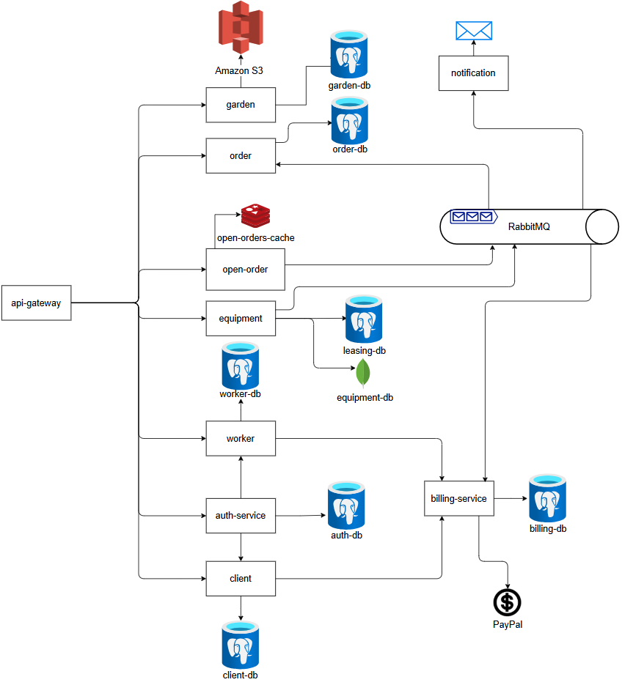
Дизайн системи
Діаграма компонентів
7
Notes:
Для загального розуміння архітектури було створено діаграму компонентів, на якій зазначено всі сервіси які використовуються системою.

Slide 8
Основна бізнес задача
🔹 Послідовність дій:
Створення замовлення
Перевірка дати відкриття
Відкриття замовлення
Геолокаційний пошук
Виконання та закриття
Оновлення балансів
8
Notes:
Основна бізнес-логіка системи GreenFlow побудована навколо життєвого циклу замовлення — від моменту його створення до фінансового завершення.
🔹 Все починається зі створення замовлення клієнтом. Замовлення може включати кілька задач (наприклад, покос трави, обрізку дерев тощо). Вказується бажана дата відкриття — це не дата створення, а момент, коли воно стане доступним для виконання.
🔹 Далі система автоматично перевіряє, чи настала дата відкриття. Якщо так — замовлення змінює свій статус і стає видимим для працівників у межах заданої зони.
🔹 На основі поточної геолокації працівника система виконує геопошук — тобто підбирає лише ті замовлення, які знаходяться в межах допустимого радіуса, наприклад, 20 км.
🔹 Після цього працівник бере замовлення в роботу, виконує його, і після завершення — закриває. Закриття може включати додавання звіту, фото результату чи позначення використаного обладнання. Для клієнта Формується акт виконаних робіт та відправляється електроною поштою за допомогою Google SMTP сервера.
🔹 Після закриття замовлення відбувається оновлення грошових балансів:
З рахунку клієнта списується сума за виконану послугу;
На рахунок працівника зараховується ця сума з вирахуванням комісії сервісу.
👉 Така послідовність дозволяє забезпечити прозору, автоматизовану й контрольовану взаємодію між усіма учасниками процесу: клієнтами, працівниками та системою.

Slide 9

Інтеграція онлайн оплати
9
Notes:
Для обробки онлайн-оплат користувачів реалізовано інтеграцію з платіжною платформою PayPal 🔹 Платіжна система реалізована через PayPal REST API. Це дозволяє користувачам оплачувати замовлення напряму через веб-інтерфейс системи — без потреби в ручному підтвердженні або зовнішніх діях.
🔹 Алгоритм інтеграції включає такі етапи:
Створення платежу: система формує запит на оплату, вказує суму та дані замовлення.
Перенаправлення клієнта: користувач автоматично переходить на сторінку PayPal для підтвердження транзакції.
Підтвердження: після успішної оплати клієнт повертається до системи, де за допомогою токенів перевіряється статус платежу.
Скасування: у разі відмови або помилки транзакцію можна скасувати, і статус оплати в системі не оновлюється.
👉 Така інтеграція дозволяє зробити сервіс більш зручним для клієнтів та забезпечити миттєве поповнення балансу після успішної оплати.

Slide 10

Дані, сутності
Кожен мікросервіс має власну незалежну базу даних
Використовуються різні типи сховищ, залежно від задачі: • PostgreSQL — для структурованих даних • MongoDB — для гнучких, напівструктурованих даних • Redis — для кешування та швидкого пошуку
10
Notes:
Структура зберігання даних у системі побудована на принципі "Database per service", що означає, що кожен мікросервіс має свою окрему базу даних. Такий підхід підвищує безпеку даних, оскільки сервіси ізольовані, і дозволяє гнучко масштабуватися — кожен сервіс можна оптимізувати та розширювати незалежно від інших.
В системі застосовано три основні типи сховищ:
PostgreSQL використовується як основне реляційне сховище для зберігання чітко структурованих даних у більшості сервісів. Це забезпечує надійність та послідовність збереження інформації.
MongoDB обрана для сервісу Equipment, оскільки різні типи обладнання мають різні характеристики та поля, що краще підходить для документо-орієнтованої бази, де структура даних може бути гнучкою.
Redis застосовується в сервісі Open Order для кешування відкритих замовлень з геопросторовим індексом. Це дозволяє дуже швидко виконувати пошук замовлень за координатами, що критично для продуктивності.
Такий підхід забезпечує оптимальне поєднання надійності, гнучкості та швидкості доступу до даних в системі.

Slide 11

Безпека системи
🛡️ Захист системи
🔐 Багаторівнева безпека:
HTTPS з TLS (Let’s Encrypt, Ingress Controller у Kubernetes)
JWT
Spring Security
Контроль доступу до ресурсів (перевірка прав доступу до об'єктів)
🔑 Міжсервісна автентифікація:
Захищені REST-запити з внутрішнім токеном
Аспектно-орієнтована перевірка
🧾 Управління доступом:
Api Gateway JWT фільтр
Authentication filter в сервісах
Доступ за ролями
11
Notes:
Окрему увагу було приділено безпеці та захисту системи.
реалізовано багаторівневу безпеку, яка охоплює як зовнішні з’єднання, так і внутрішню взаємодію між сервісами.
Трафік зашифрований, всі запити до Gateway та між сервісами захищені згідно сучасним протоколам безпеки: HTTPS з TLS-сертифікатом Let’s Encrypt, який налаштовується в Kubernetes Ingress контролері.
Для авторизації використовується JWT: після входу користувач отримує токен, який далі прикріплює до запитів. Api Gateway перевіряє цей токен, витягує дані (ID, email, ролі), і прокидає їх у заголовках далі.
Усередині кожного сервісу ці заголовки обробляються власним фільтром Spring Security, який створює об'єкт Authentication, і далі працює авторизація на основі ролей, наприклад @PreAuthorize("hasAuthority('CLIENT')").
Звичайно, реалізовано перевірку прав доступу до об’єктів — наприклад, користувач не зможе видалити ресурс, який йому не належить.
Міжсервісна комунікація захищена внутрішнім API-токеном, для того щоб запобігти зовнішнім запитам. Токен автоматично додається до всіх REST-запитів через кастомний RestTemplate. Доступ до внутрішніх ендпоінтів дозволяється лише за умови, що токен валідний. Це контролюється через анотацію @InternalAuth та відповідний аспект, який перевіряє заголовок X-Internal-Token.
У підсумку — система захищена як на рівні мережі, так і на рівні доступу до даних.

Slide 12
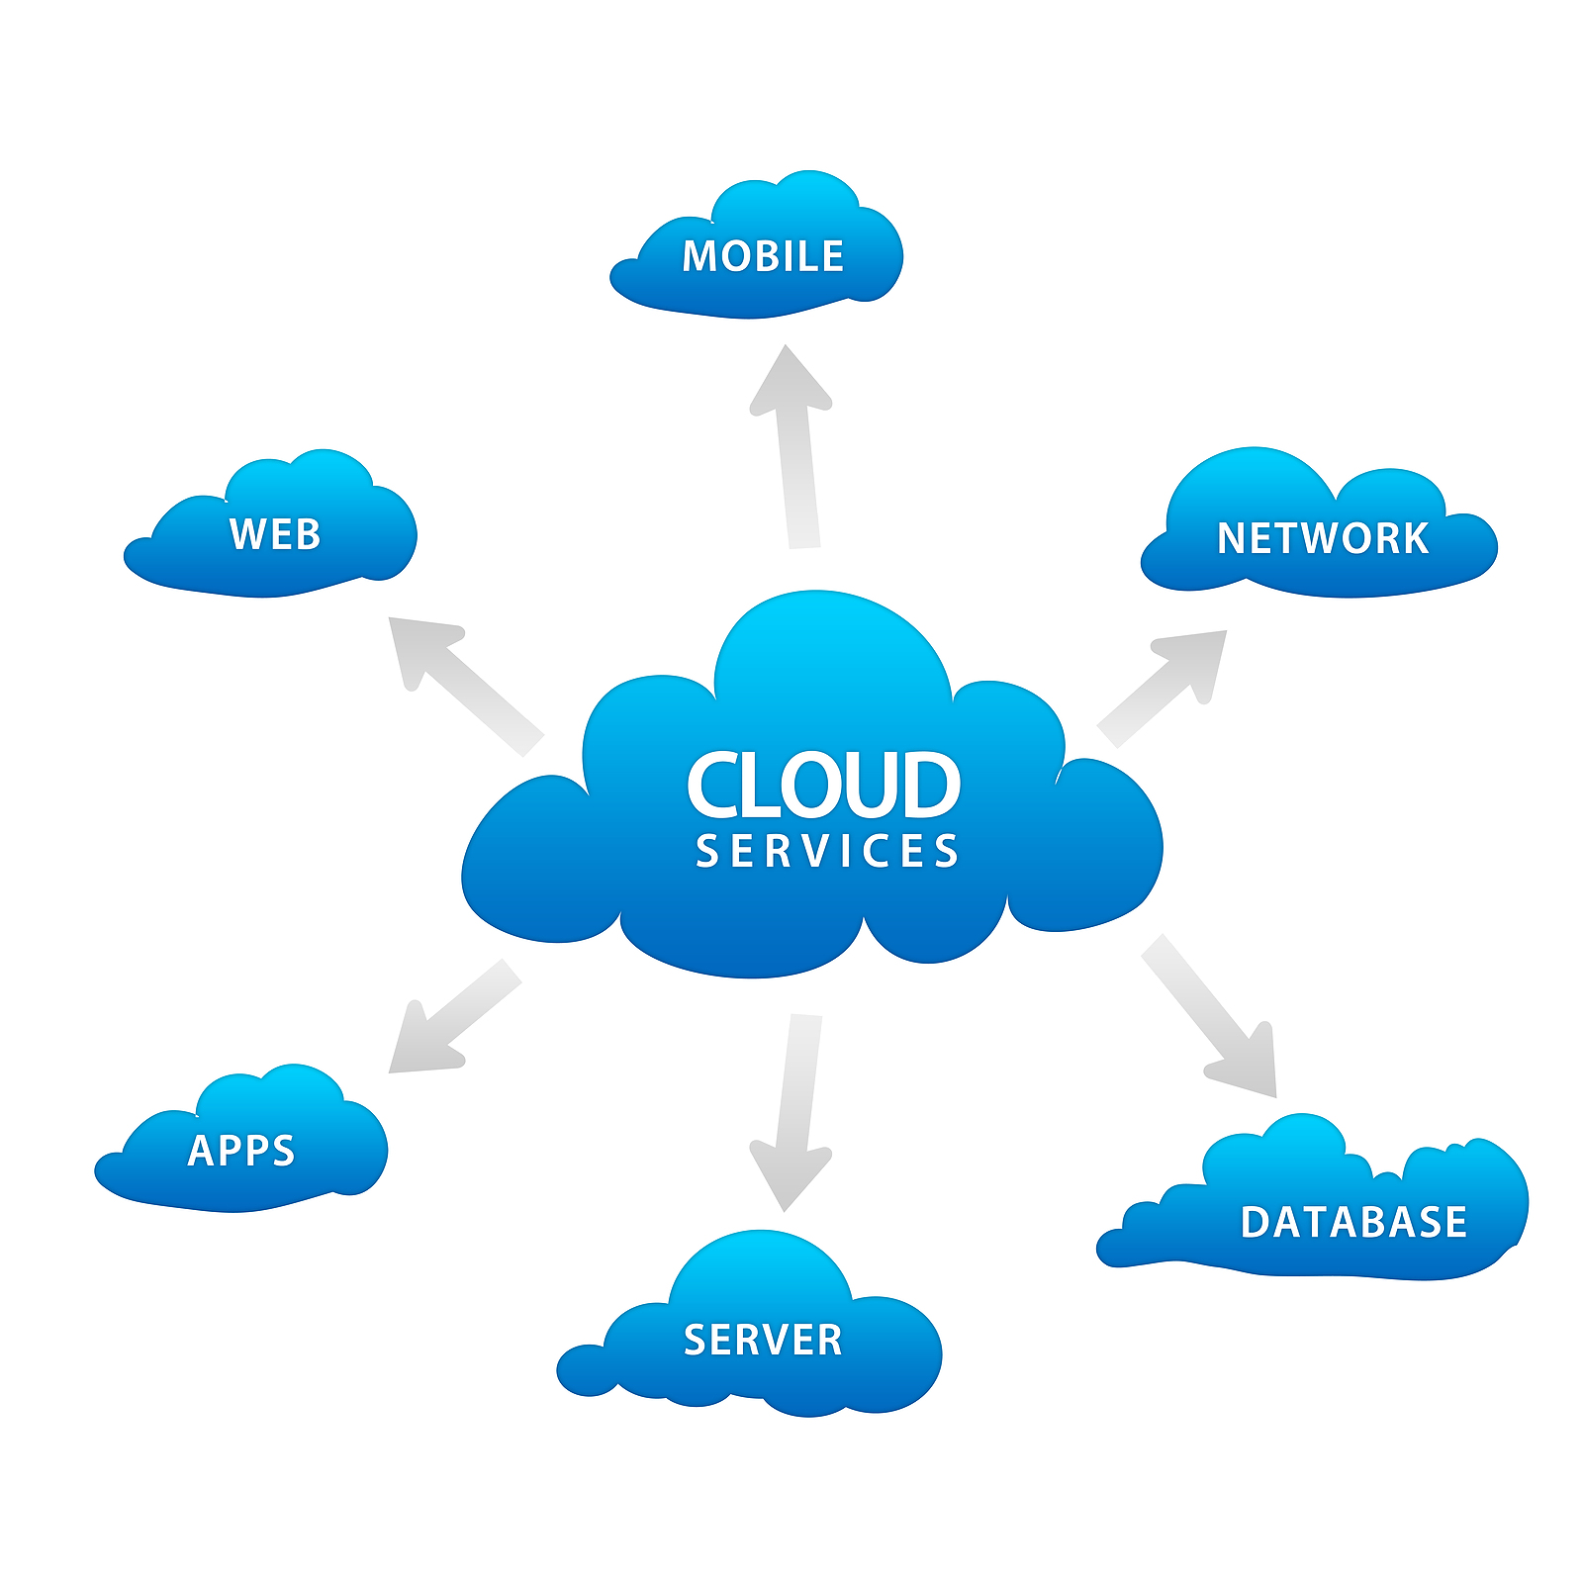
Розгортання та CI/CD
☁️ Хмарна інфраструктура
Платформа: DigitalOcean
Kubernetes-кластер
⚙️ CI/CD з GitHub Actions
Автоматичне виконання пайплайну:
Конфігурація: .github/workflows/*.yml
🖼️ Сховище зображень
DigitalOcean Spaces (S3-сумісне):
Масштабоване зберігання файлів
У БД — лише URL-адреси
🌐 Домен та доступність
Домен: greenflow.software
Ingress: маршрутизація до Api-Gateway
12
Notes:
Отже, на цьому етапі розробки я перейшов до розгортання системи та автоматизації доставки коду.
🔹 Почнемо з хмарного середовища. Для хостингу було використано DigitalOcean з Kubernetes-кластером. Це кластер із двома робочими вузлами — конфігурація в цілому: 5 vCPU, 10 ГБ оперативної пам’яті, 210 ГБ диску. Це достатньо для тестового розгортання та подальшого масштабування. Кожен мікросервіс працює в окремому pod-і. Також налаштовані сервіси для маршрутизації запитів, Ingress Controller для HTTPS, та постійні томи — тобто Persistent Volume — для даних, які мають зберігатися між перезапусками.
🔹 CI/CD — автоматизація через GitHub Actions. Щоразу, як пушиться новий код у GitHub, запускається пайплайн. Який виконує:
збірку коду,
запуск юніт-тестів,
публікацію цього Docker образу на Docker Hub,
і, деплой в Kubernetes-кластер.
Це повністю автоматизований процес — менше помилок, швидше оновлення, зручна підтримка.
🔹 Сховище зображень Користувацькі зображення зберігаються в об’єктному сховищі DigitalOcean Spaces. Замість того, щоб зберігати самі файли в базі, зберігаються лише посилання на них, що зменшує навантаження на БД та дозволяє легко масштабувати зберігання.
🔹 І останнє — домен і доступність Для зручного доступу було зареєстровано домен greenflow.software. Усі запити потрапляють через Ingress, який також налаштований на автоматичну генерацію HTTPS-сертифікатів через Let’s Encrypt. Це означає, що весь трафік шифрується, і доступ до API Gateway здійснюється захищено.
👉 У підсумку: система повністю готова до продакшену — з автоматичним деплоєм, зберіганням даних та безпечним зовнішнім доступом.

Slide 13
Тестування
🔹 Юніт-тестування
Тестування окремих модулів у ізоляції
JUnit 5, Mockito, AssertJ, Spring Boot Test
Перевірка бізнес-логіки
Планується розширення: інтеграційні й навантажувальні тести
13
Notes:
На цьому етапі була проведена перевірка якості програмного забезпечення за допомогою юніт-тестування.
🔹 Юніт-тестування — це підхід, який дозволяє тестувати окремі модулі чи функції в ізоляції від усієї системи. Це дає змогу на ранньому етапі виявляти логічні помилки в реалізації — ще до того, як компоненти починають взаємодіяти між собою.
🔹 Для реалізації тестів використовувався стек сучасних інструментів:
JUnit 5 — як основний фреймворк для написання тестів;
Mockito — для створення мок-об’єктів та емуляції залежностей, наприклад, репозиторіїв;
AssertJ — для побудови зручних і читабельних перевірок;
Spring Boot Test — для конфігурації тестового середовища, де потрібна взаємодія з контекстом Spring.
🔹 Було протестовано основні сервіси, зокрема ті, що відповідають за бізнес-логіку. Такі тести дозволяють гарантувати, що критичні функції — як-от фінансові операції — працюють коректно.
🔹 У майбутньому планується розширення тестового покриття: додати інтеграційні тести, щоб перевірити взаємодію між модулями, а також навантажувальні тести — для оцінки поведінки системи під високим трафіком.
👉 Таким чином, тестування відіграє важливу роль у підвищенні надійності та стабільності системи.

Slide 14
Підсумки
Реалізовано серверну частину системи для керування замовленнями
Система дозволяє клієнтам зручно оформлювати замовлення, а працівникам — швидко знаходити їх за геолокацією
Використано мікросервісну архітектуру та сучасні технології
Забезпечено хмарне розгортання, CI/CD, масштабованість
У майбутньому можливе розширення: аналітика, мобільний застосунок
14
Notes:
У межах цього проєкту було створено архітектуру та реалізовано серверну частину системи, яка дозволяє ефективно керувати замовленнями на послуги з догляду за садами та газонами. Основний акцент — на зручності для клієнтів і швидкості для працівників, які мають змогу шукати замовлення за геолокацією.
Архітектура побудована на основі мікросервісного підходу — кожен сервіс виконує окрему бізнес-функцію: обробка замовлень, керування працівниками, облік обладнання, автентифікація користувачів тощо. Завдяки цьому досягнуто високої гнучкості, масштабованості та ізоляції.
Для оптимізації продуктивності впроваджено Redis з підтримкою геопросторових запитів, що дозволило значно зменшити час відповіді при пошуку відкритих замовлень.
Інфраструктура реалізована у хмарному середовищі з використанням Docker, Kubernetes та CI/CD-процесів на GitHub Actions. Це забезпечило безперервну інтеграцію та доставку, а також високу надійність завдяки можливості горизонтального масштабування.
У подальшому передбачається розширення функціональності — зокрема, створення модуля аналітики та мобільного застосунку для клієнтів і працівників.
Отримані результати свідчать про успішне поєднання сучасних технологій — Spring Boot, Redis, PostgreSQL, RabbitMQ, JWT, Kubernetes — для створення стабільної та готової до продакшну бекенд-системи.

